Slide 1

Демонстрационный материал к учебно-методическому пособию
для начальных классов средней школы “Экология окружающий среды”
13. ИЗМЕНЕНИЯ В ПРИРОДЕ
ОФ “Центр “Содействие устойчивому развитию”
ГУ “Управление природных ресурсов и регулирования природопользования акимата Мангистауской области”

Slide 2
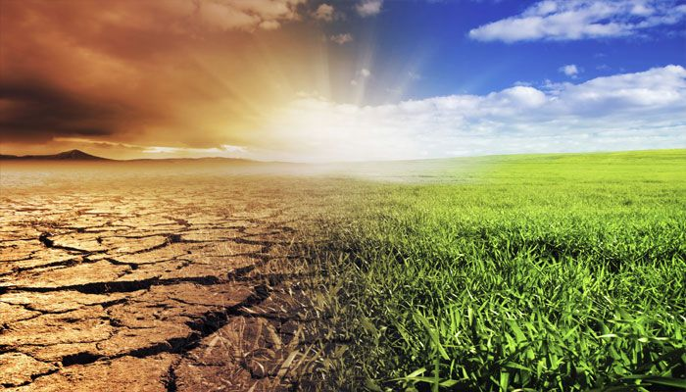
Мир вокруг нас постоянно меняется
Природа меняется:
сама по себе
в результате деятельности человека

Slide 3
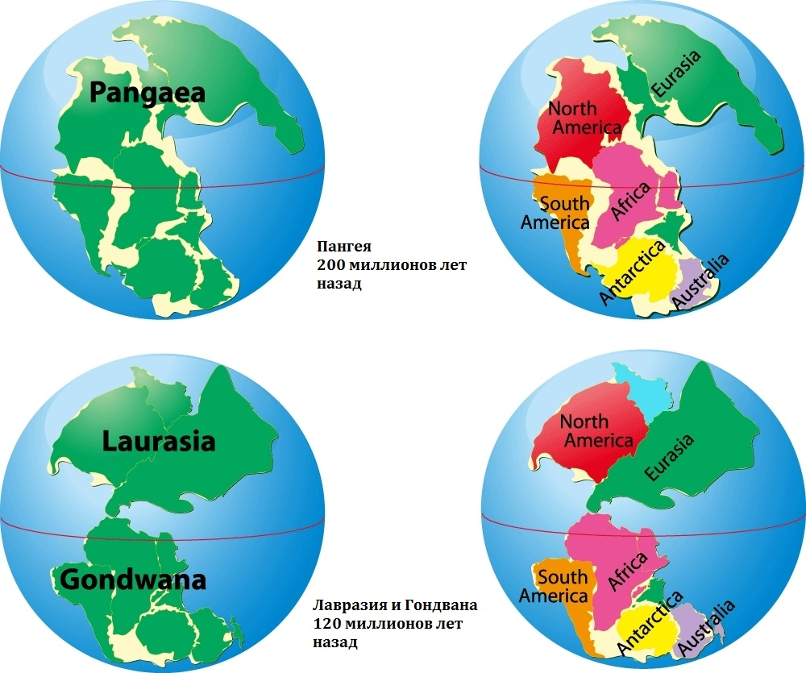
Изменения в самой природе
Изменения в природе, которые идут сами по себе происходят очень медленно, и мы их даже не замечаем. Эти изменения называются эволюцией
Вначале наша Земля была полностью окружена водой. Затем под воздействием вулканов образовались материки, и появилась суша

Slide 4

Видеоролик про Пангею
Ссылка: https://www.youtube.com/watch?v=zq-jhalAYME

Slide 5
Перечислите материки, которые вы знаете

Slide 6
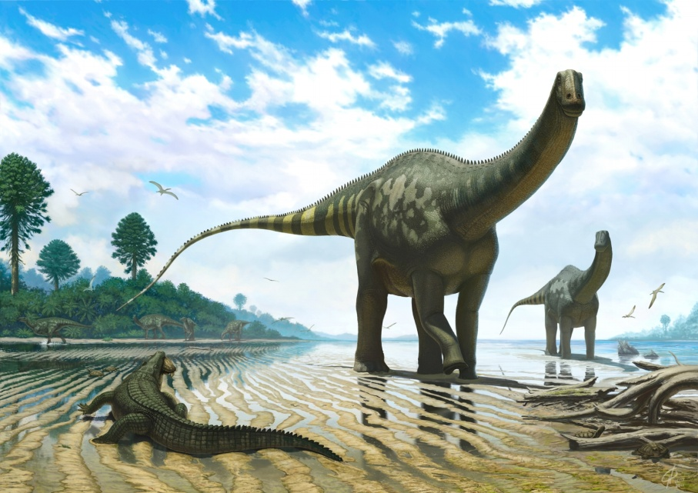
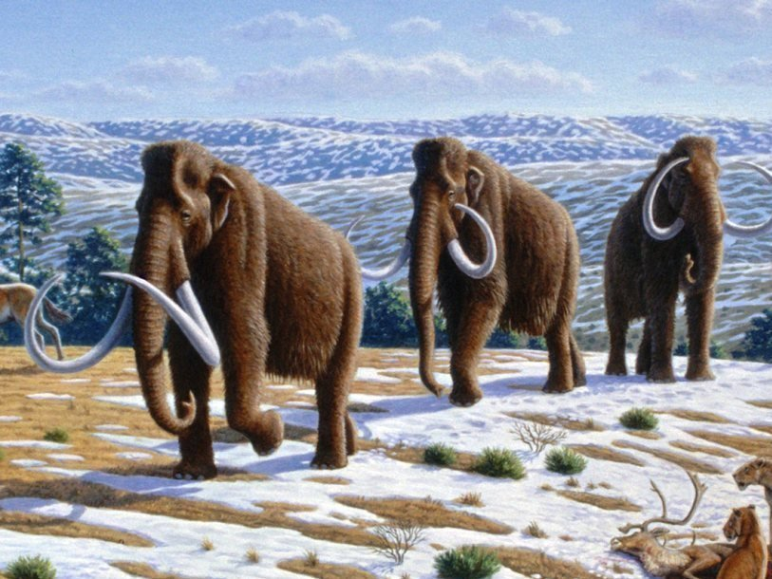
Подпишите названия древних животных, которые населяли нашу Землю много лет назад
Фото: http://todaynews.kz
Фото: http://polit.ru
______________________________
______________________________

Slide 7
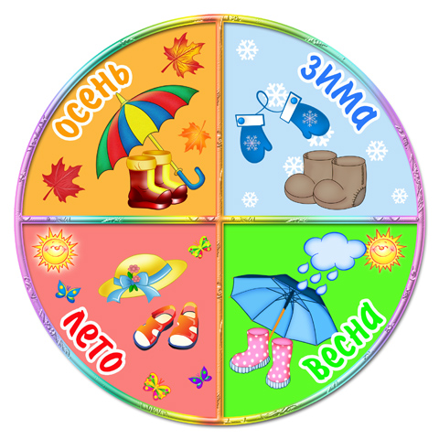
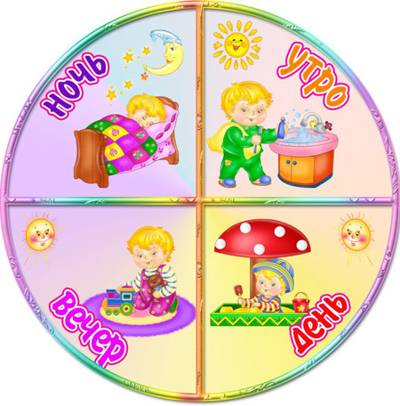
Другие изменения в природе – сезонные, суточные, мы можем замечать
Фото: http://сезоны-года.рф

Slide 8
Изменение природы под влиянием человека
Человеческая деятельность влияет на все компоненты окружающей среды: почву, воду, воздух, животные и растения.
Даже труднодоступные районы земного шара – Арктика, Антарктика, высокие горы, глубины океанов – оказались затронуты деятельностью человека

Slide 9
Прочтите, как человек влияет на природу, и нарисуйте знак, который обозначает это действие
1 группа
Изменение земной поверхности: распашка земли, вырубка лесов, осушение болот
2 группа
Истребление растений, животных, перемещение растений и животных в другие места
3 группа
Нарушение круговорота веществ: добыча полезных ископаемых, выбросы вредных веществ в воздух
4 группа
Изменение климата, изменение природных зон

Slide 10
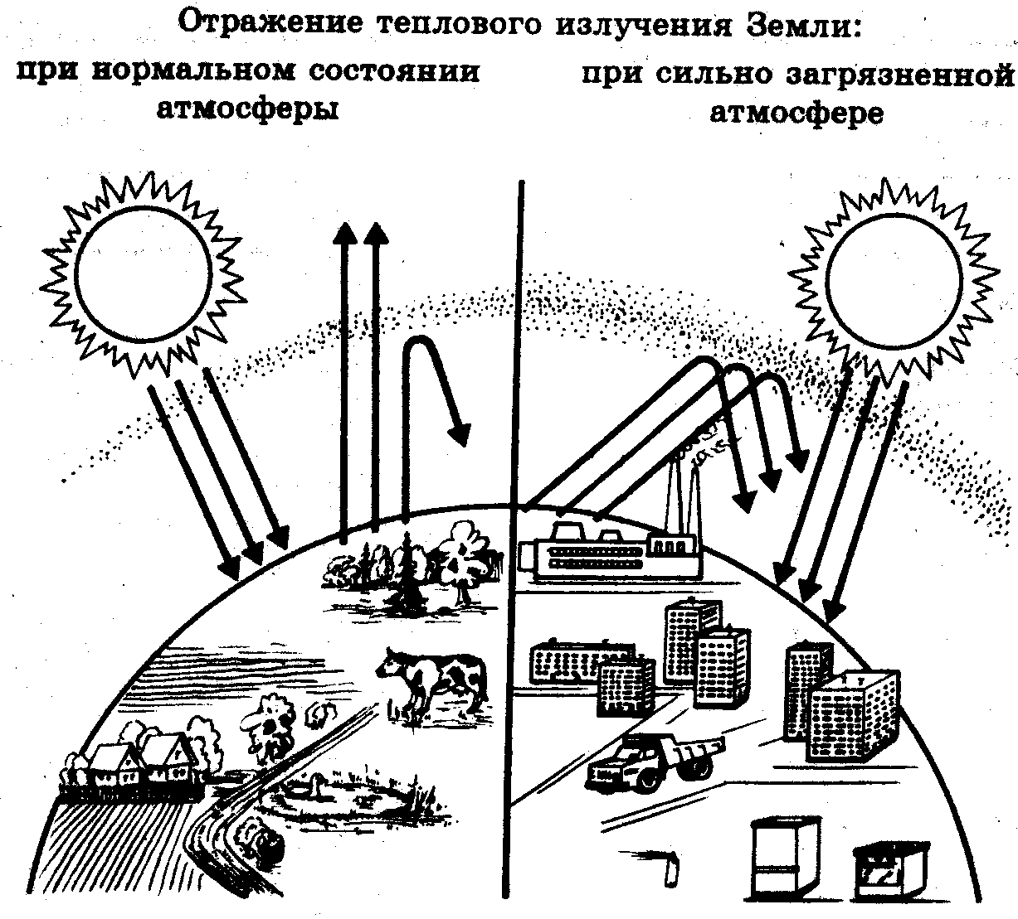
Рассмотрите рисунок, который показывает, как человек влияет на изменение климата
 | 1.Человек сжигает много топлива для автомобилей, самолетов и т.д.
 | 2.В воздух выбрасывается большое количество углекислого газа и других веществ. Эти вещества создают пленку, похожую на пленку в парнике
 | 3.Солнечные лучи отражаются от Земли, воды, снега и попадают на пленку.
 | 4.Пленка не пропускают солнечные лучи, и они снова возвращаются на Землю.
5. Температура на Земле увеличивается, начинают таять ледники.
6. Поднимается уровень воды в океане, затапливаются прибрежные земли, уменьшается количество воды в реках, природные зоны Земли изменяются.
7. Жителям Земли грозит в будущем остаться без питьевой воды.

Slide 11
Дополни таблицу, которая показывает последствия для природы от деятельности человека
Работа котельной
Работа фабрик и заводов
Работа автомобильного транспорта
Мойка машин
Строительство домов, фабрик, заводов
Отдых жителей на берегу реки, водоема, моря

Slide 12
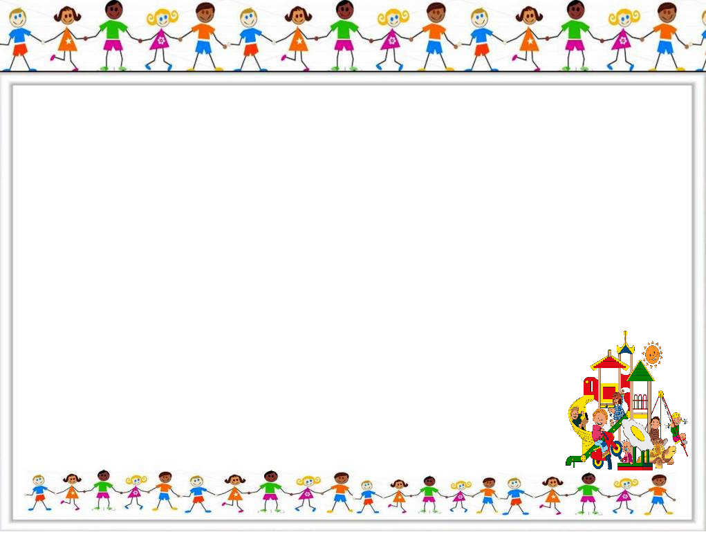
Домашнее задание:
Нарисуйте два рисунка. Первый – как выглядит дикая природа, второй – как природа изменилась под влиянием человека

